Slide 1
SPORT am Lloyd Gymnasium

Slide 2
SPORT
Klassen 5: Brennballturnier, Schulsporttage - Tanzunterricht
Klassen 6: Brennballturnier, Schulsporttage, Skilanglauf Ruderwettbewerb - Schwimmunterricht
Klassen 7: Schwimmfest, Schulsporttage, Ruderwettbewerb, Ultimate Frisbee Turnier
Klassen 8: Florball Turnier, Schulsporttage, Ski Alpin
Klassen 9: Baseballturnier, Schulsporttage
E-Phasen: Basketballturnier
Q1: Volleyballturnier, Ski Alpin
Q2: Brennballturnier, Ski Alpin

Slide 3
SPORT
Jugend trainiert für Olympia:
Volleyball, Fussball, Rudern, Schwimmen
Futsalturnier der Schulen Bremerhaven: Mädchen & Jungen
Schulsporttage Bremerhaven: Fussball, Pendelstaffel, Sprint
AG´s: Tanzen, Fussball, Wassersport

Slide 4
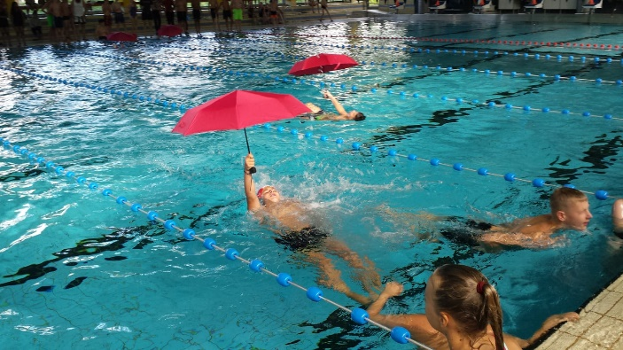
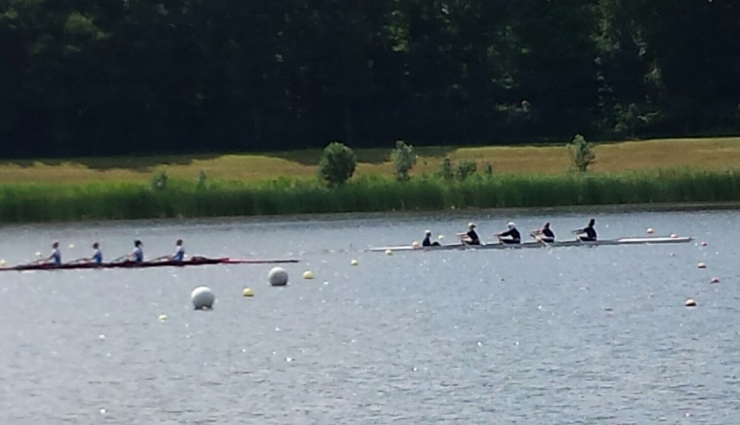
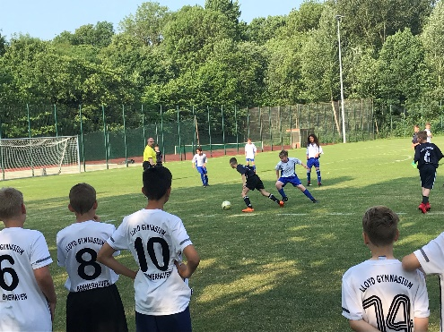
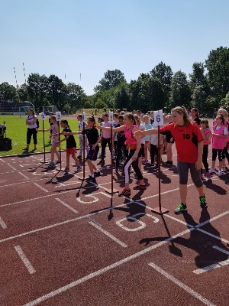
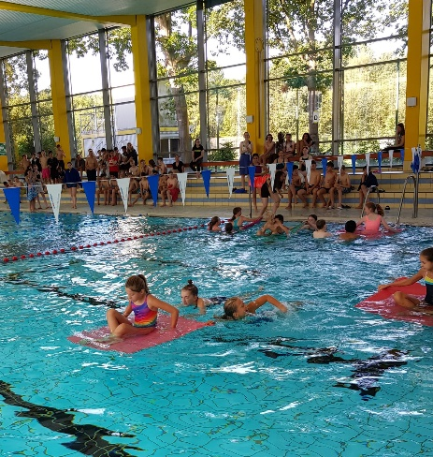
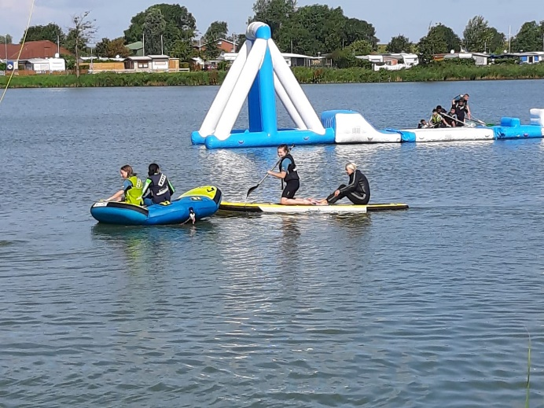
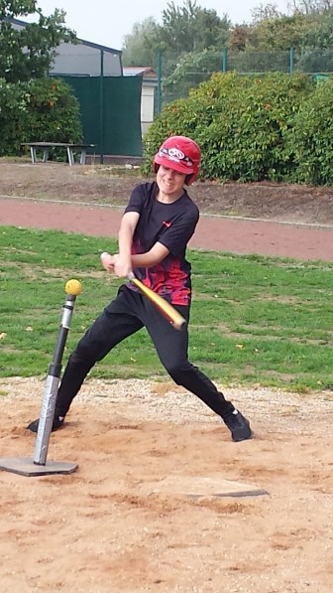
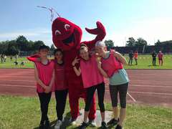
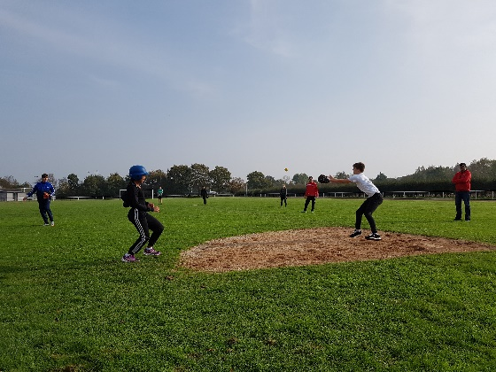
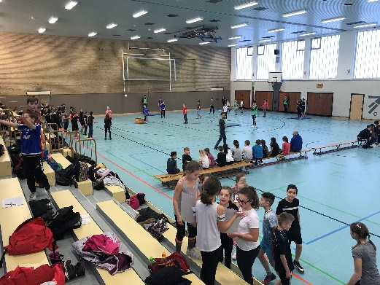
SPORT

Slide 5
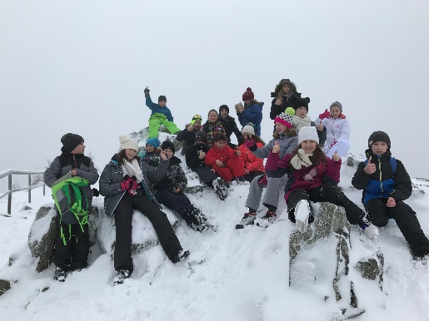
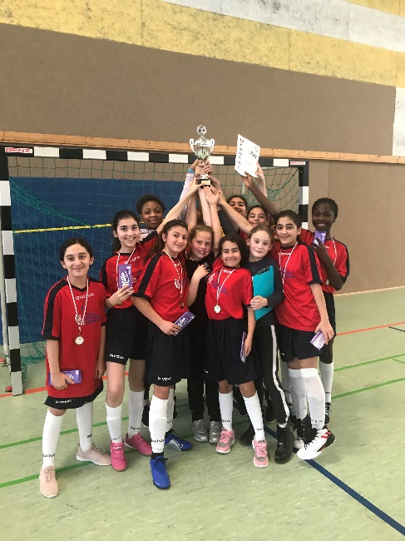
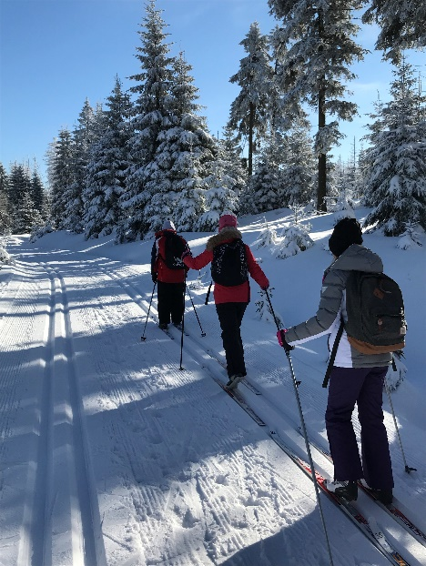
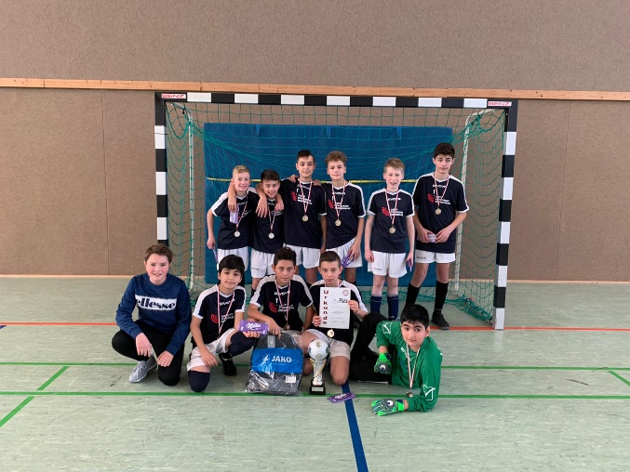
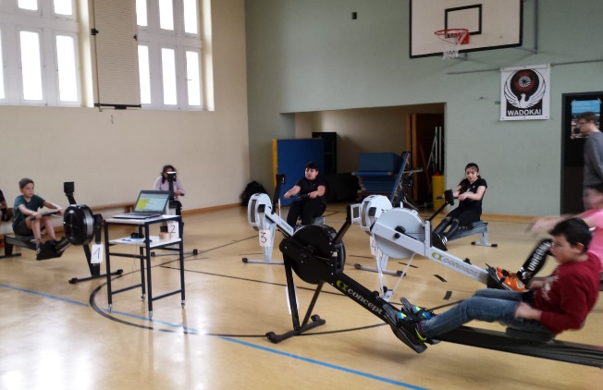
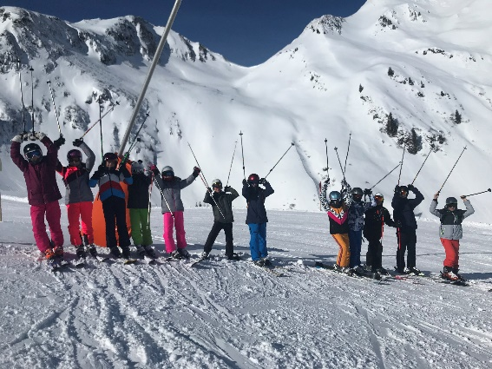
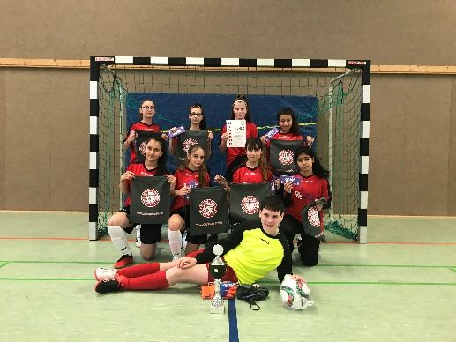
SPORT

